Slide 1
大幹線道路における橋梁群の
維持管理・更新のあり方について
大阪府都市基盤施設維持管理技術審議会
平成２８年度 第１回 道路・橋梁等部会
Notes:
〇続きまして、議事３－２「大幹線道路における橋梁群の維持管理・更新のあり方について」につきまして、資料１－２、基づき説明させていただきます。
〇本議事につきましても、時間の関係上、スライドを飛ばしてのご説明となりますので、御了承ください。

Slide 2
１．検討課題
２．前回までの検討内容
２-1.大日跨道橋の更新検討
２-2.榎坂高架橋の更新検討
３．前審議会でのご意見
４．今年度の検討内容
５．まとめ
Notes:
〇目次は、検討課題、前回までの検討内容、前審議会でのご意見、今年度の検討内容、まとめとなっております。。
〇４ページに移らさせていただきます。

Slide 3
１．検討課題
○大阪中央環状線や国道423号などの大幹線道路は、大阪の大動脈であり担う役割が大きい
○現況の道路ネットワークに代替え機能を有する迂回路がない
○鉄道や高速道路等近接構造物
○工事期間中は長期にわたり通行止等規制が必要
○社会的影響度の大きい大幹線道路の橋梁について、将来に負担を残さないため、維持管理・更新のあり方の見極めが必要
○橋梁更新の最終判定フローにおける詳細な評価が必要
橋梁更新の最終判定フロー
Notes:
〇大阪府都市基盤施設長寿命化計画より、大阪中央環状線や国道423号などの、社会的影響度の大きい路線にかかる橋梁につきましては、将来に負担を残さないためには、どうしていくか等、詳細な調査、検討を実施し、最適な維持管理・更新方法等の見極めを行っていくことを目的としております。

Slide 4
２．前回までの検討内容
大幹線道路の２橋が更新検討
○モノレールや高速道路が隣接する幹線道路の跨道橋
○鉄道と並行する高架橋
路線名 | 橋梁名 | 橋長（ｍ） | 幅員（ｍ） | 径間数
大阪中央環状線 | 大日跨道橋（南行） | 202.0ｍ | 8.0ｍ | 7径間
国道４２３号 | 榎坂高架橋（北行） | 1,594.7ｍ | 8.5ｍ | 84径間※
※このうち一部径間で検討
Notes:
〇大幹線道路における更新、維持管理のあり方検討の対象橋梁は、大阪中央環状線の大日跨道橋南行き、それから国道４２３号の榎坂高架橋の北行きの上部工について架替えを前提に検討いたしております。
〇大日跨道橋につきましては、守口市の大日町に位置し、国道１号との交差で、モノレールや高速道路が隣接している、また、供用した中での更新を想定しております。
○国道４２３号につきましては、吹田市江坂町の連続高架で、北大阪急行と並行しており、国道４７９号と交差しているといった特徴を持っておりこれにつきましても供用させながらの更新検討となります。

Slide 5
２．前回までの検討概要
○検討結果
平成２７年度における検討
○橋梁更新の最終判定を行うため、架橋位置毎に考
慮すべき要因を検討した。
○標準的な条件（跨道橋）におけるケーススタディ
※迂回路（交通流の確保）、規制期間（影響期間）、
費用等の視点で施工方法を複数案検討した。
Notes:
〇これらの橋梁に対しまして、昨年度は、施工方法（交通規制案）を複数案検討して参りました。
〇複数案の内容としましては、反対車線を対面通行にする案、 右折レーンをなくして直進車線の交通量を重視する案、用地買収案、代替え迂回路を確保せずに通行止めとして、工期を短縮する案などバラエティにとんだ実現可能な案に対して、概算工事費、概略工期、工事中の迂回路の設定等につきまして検討してまいりました。
〇その詳細につきましては、資料１－３として、参考」添付しております。
〇１６ページに移らせていただきます。

Slide 6
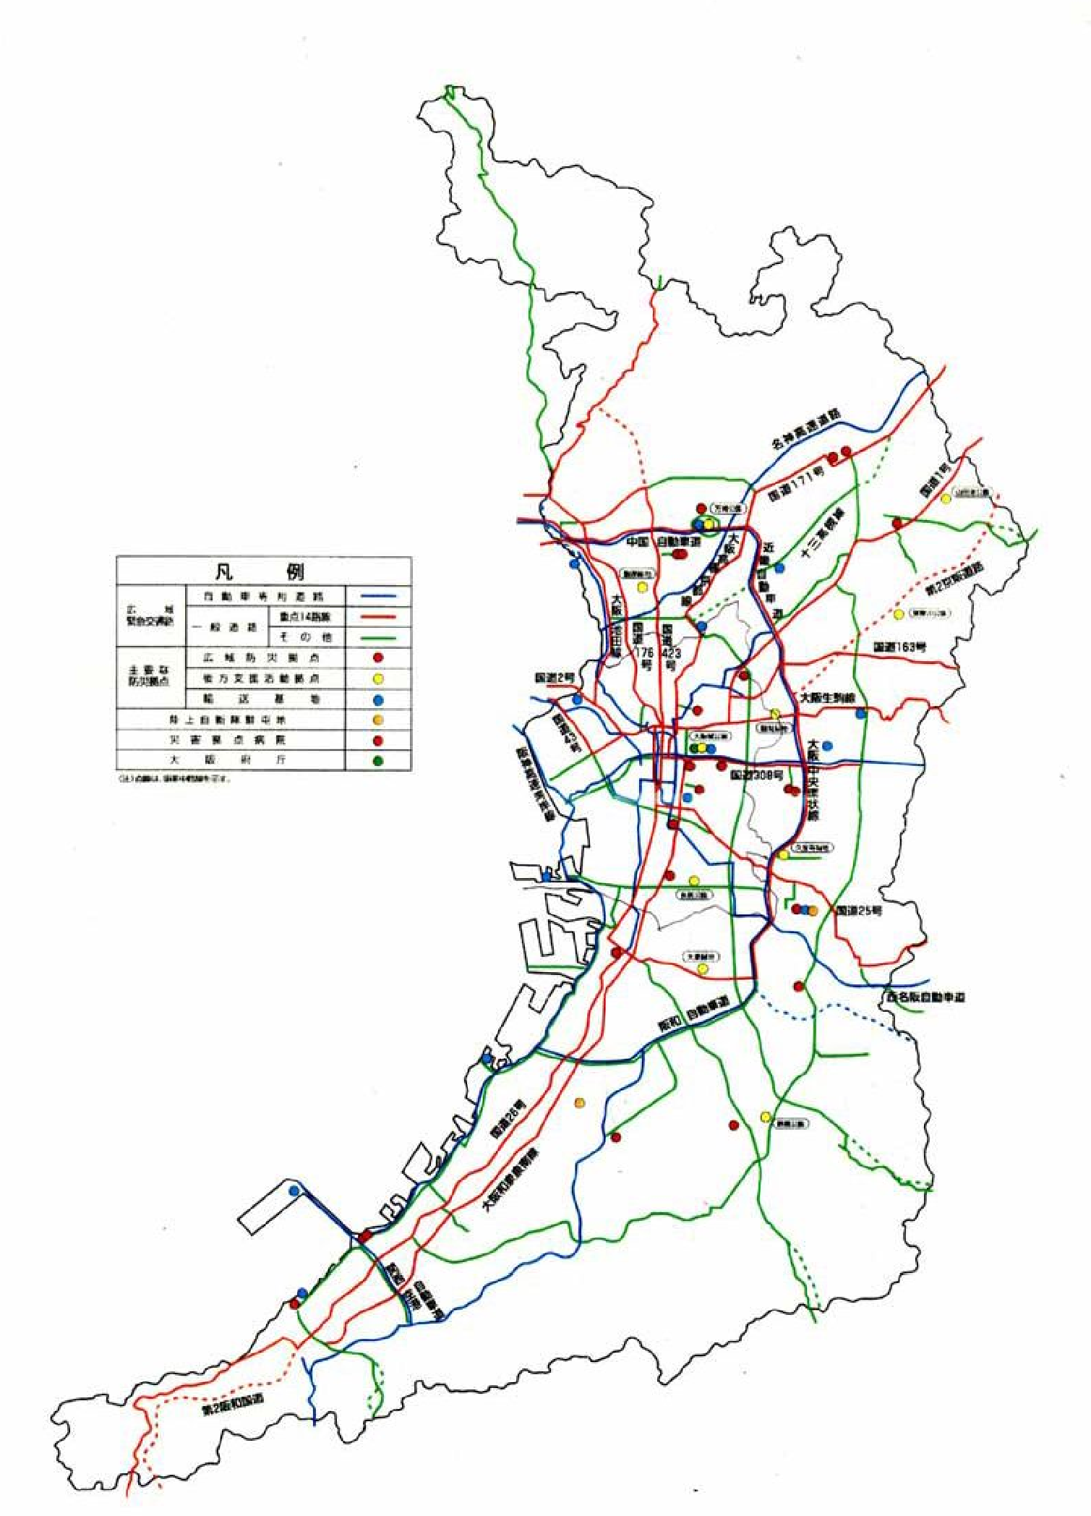
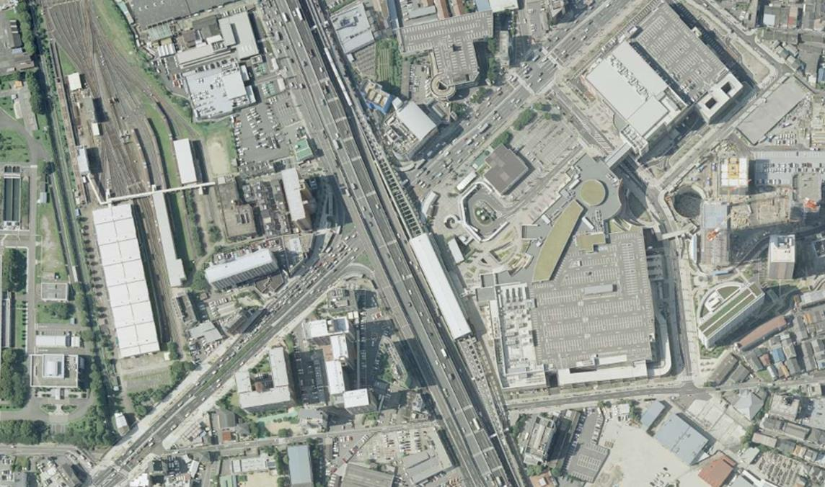
2-1.大日跨道橋の更新検討
１）大日跨道橋（大阪中央環状線）の概要
橋長（ｍ） | 幅員（ｍ） | 径間数 | 架設年次 | 交通量（日あたり）
202.0ｍ | 8.0ｍ | 7径間 | 昭和40年 | 94千台（大型車混入率26.1%）
大日跨道橋
大阪中央環状線
モノレール駅舎
大日跨道橋
国道１号
近畿自動車道
「地図・空中写真閲覧サービスデータ」（国土地理院）をもとに大阪府作成
Notes:
〇大日跨道橋につきましては、橋長が約200ｍ、軸員が8ｍ（２車線）、７径間で昭和４０年に架設されておりまして、日当たり交通量が９万４千台、大型車の混入率が26％で非常に重交通状況でございます。
〇場所は、国道１号と交差するも守口市の大日駅付近でございます。

Slide 7
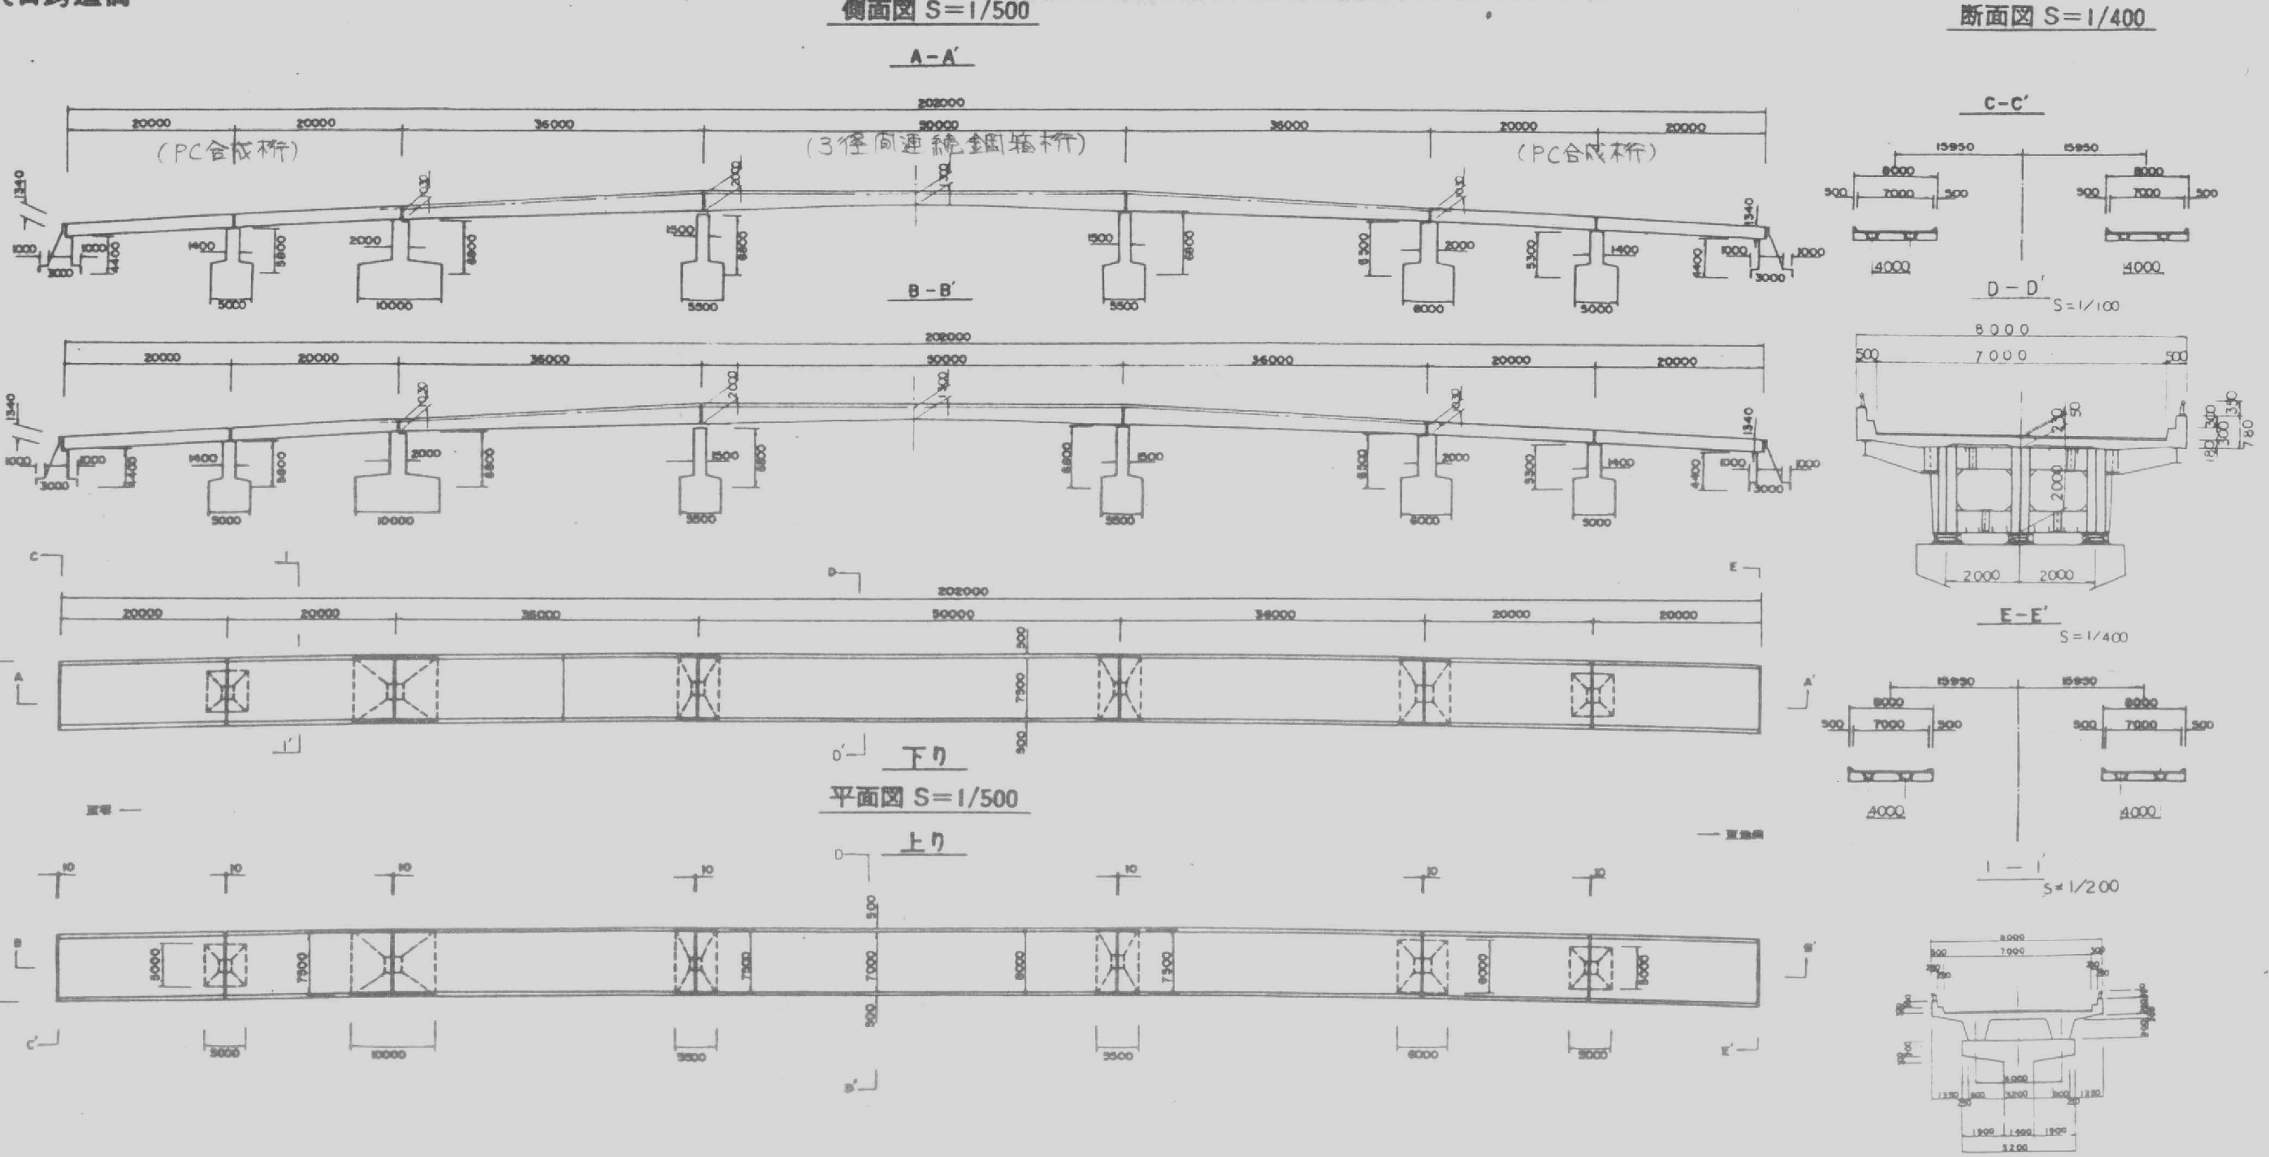
2-1.大日跨道橋の更新検討
１）大日跨道橋（大阪中央環状線）の概要

Slide 8
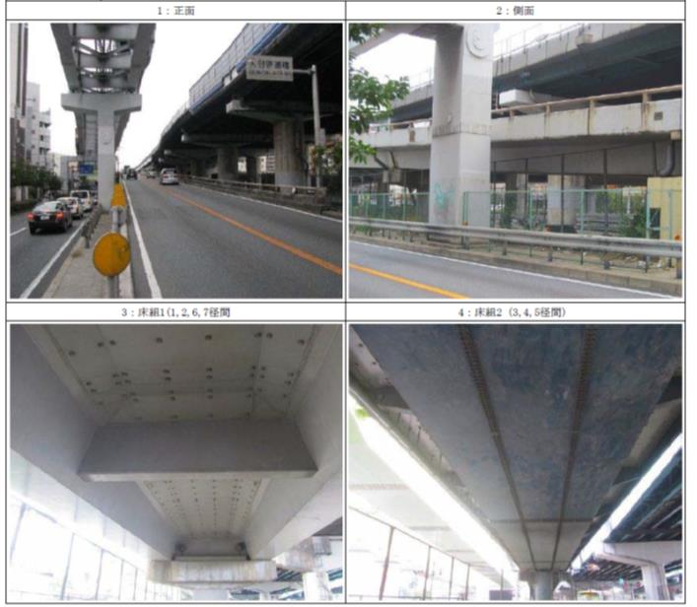
2-1.大日跨道橋の更新検討
１）大日跨道橋（大阪中央環状線）の概要
Notes:
〇構造は、交差点を越えるところは、メタルウレタン、側径間につきましてはＰＣ桁となってございます。

Slide 9
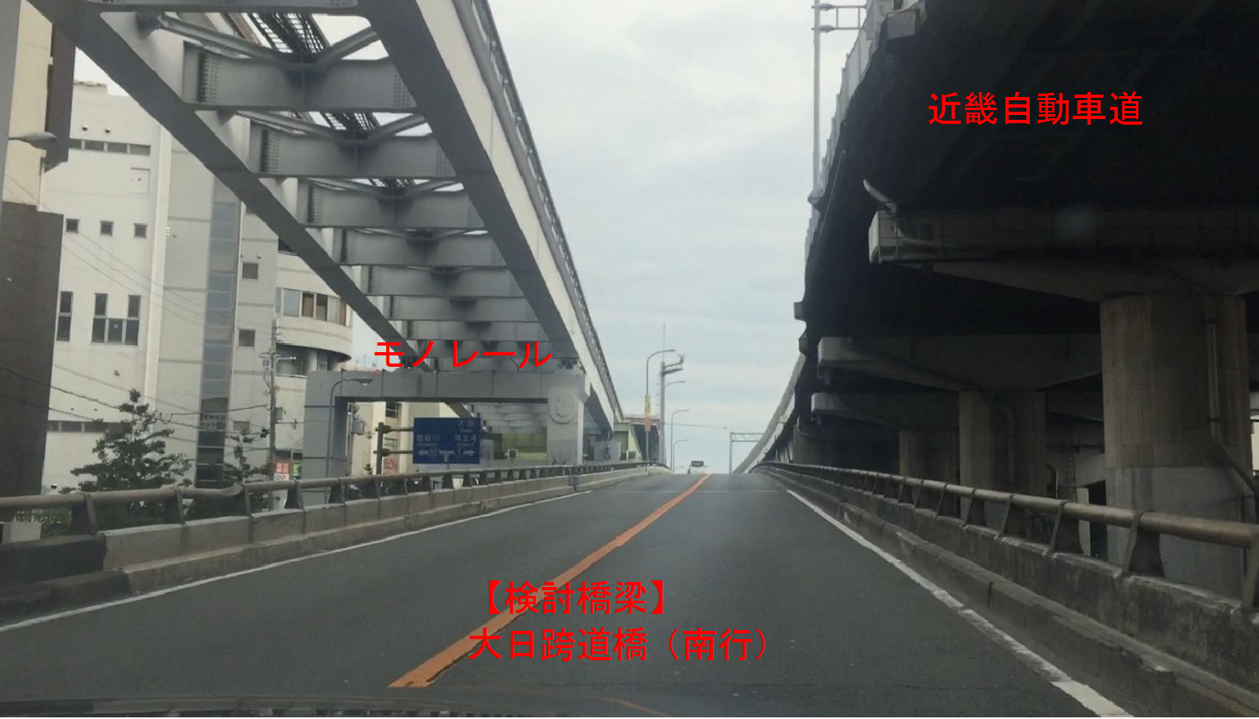
2-1.大日跨道橋の更新検討
２）検討条件
○モノレールと近畿自動車道が隣接
○上部工の架け替えを前提
近畿自動車道
モノレール
検討橋梁
Notes:
〇検討条件としましては、モノレールと近畿道が隣接して、またそれらが供用している中での、上部工の架替え前提としております。

Slide 10
大日跨道橋（南行） 施工検討比較表（その１）
Notes:
○大日跨道橋は５案を検討いたし、各案につきまして、概算工事費、概略工期、迂回路の設定につきまして検討しております。
〇本パワーポイントはイメージという事で張りつけさせていただいております。すみませんが、別途資料１－３の２ページから比較表をつけさせていただいております。ご覧ください。
○検討にあたっての各案共通事項として、南行き跨道橋上部工を架け替える設定
○上部工の撤去にあたって、施工ヤードを確保できないということで、桁上にクレーンを設置し撤去を行う。交差点は、夜間通行止め
○上部工架設については、本線上の両側（北と南から）クレーンによる架設を行い、交差点部は自走式台車にて架設を行う。交差点は、夜間通行止め
第１案 北行き跨道橋の対面通行案 （北行き、南行きともに本線は1車線に絞られる案）
第２案 近道桁下の、両方向の右折レーンが、南行きのみとする。（南行きは、近畿道の桁下１車線のみの案）
第３案 東側の南行きを用地買収する案（用地買収により、本線平面代替え２車線確保の案、用地買収費、物件補償費がかかってくる案）

Slide 11
大日跨道橋（南行） 施工検討比較表（その２）
Notes:
第４案 西側の北行きを用地買収する案（用地買収により、北行本線を仮橋で渡す案。用地買収費に加え、物件補償費がかかってくる案）
第５案 代替え迂回路を確保せず、通行止めとして、工期を短縮する案（工事費が一番安価だが、相当の交通影響が発生する）

Slide 12
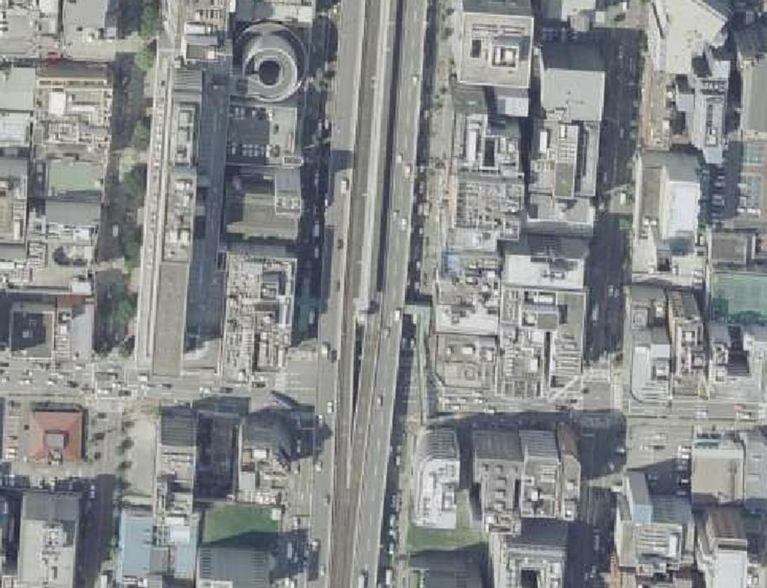
2-2.榎坂高架橋の更新検討
１）榎坂高架橋（国道４２３号）の概要
橋長（ｍ） | 幅員（ｍ） | 径間数 | 架設年次 | 交通量（日あたり）
1,594.7ｍ | 8.5ｍ | 84径間 | 昭和44年 | 95千台（大型車混入率2.9%）
※江坂駅付近の一部区間で検討
北大阪急行
江坂駅
榎坂高架橋
榎坂高架橋
国道479号
「地図・空中写真閲覧サービスデータ」（国土地理院）をもとに大阪府作成
Notes:
○続きまして、榎坂高架橋につきまして説明させていただきます。
〇榎坂高架橋につきましては、橋長が1.6ｋｍ、幅員８．５ｍ（２車線）、84径間、昭和」44年に架設、日当たり交通量が９万５千台、大型車混入率はこちらは３％
○このうち今回は、国道479号と交差する江坂駅付近の北行き約２８０ｍについて、迂回路設置などによる上部工の架替案の検討を行いました。

Slide 13
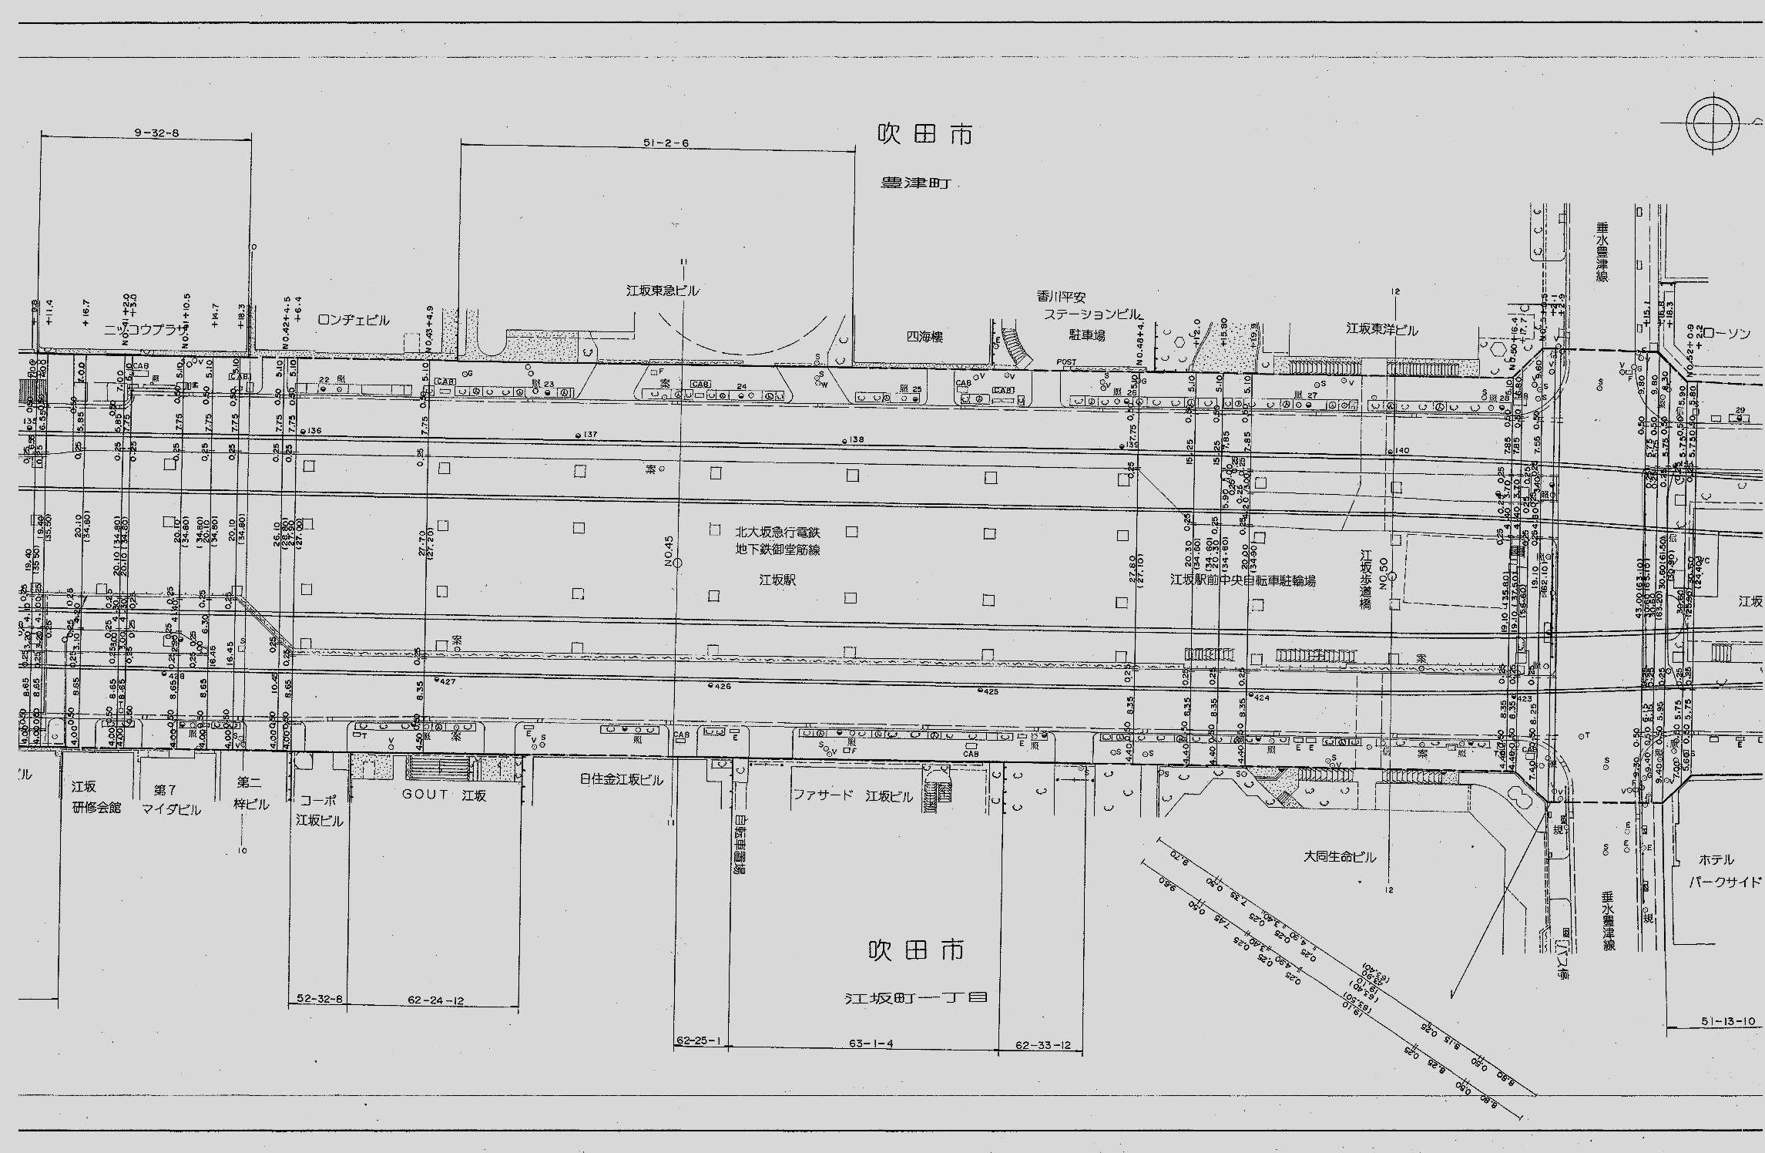
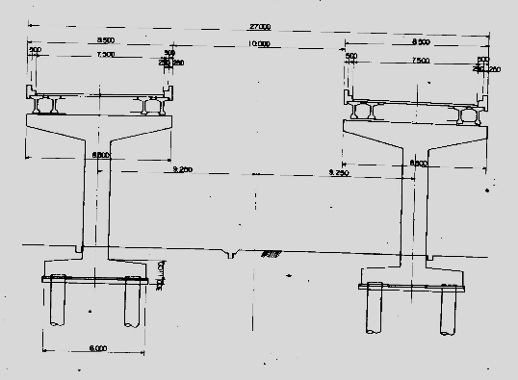
2-2.榎坂高架橋の更新検討
１）榎坂高架橋（国道４２３号）の概要
榎坂高架橋（北行）
北大阪急行（江坂駅区間含む）
榎坂高架橋（南行）
北大阪
急行
側道
側道
側道
Notes:
〇検討条件としましては、こちらも北大阪急行と並行しており、本線以外にも両側に側道がある中での、上部工の架替えを設定しております。

Slide 14
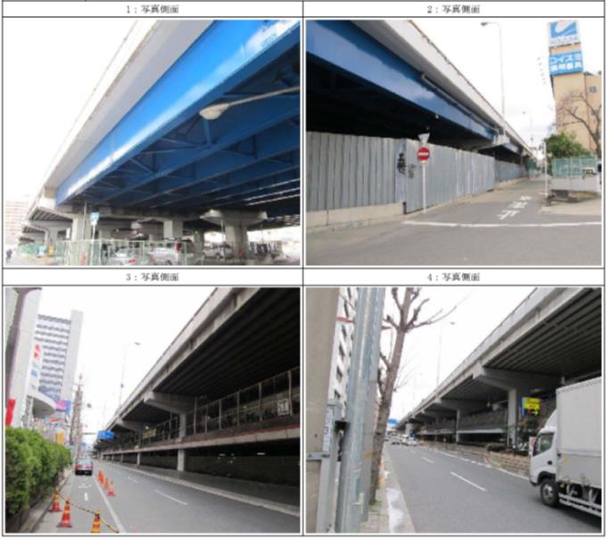
2-2.榎坂高架橋の更新検討
１）榎坂高架橋（国道４２３号）の概要
Notes:
〇構造は、一般部はＰＣプレテン桁、国道４７９号を跨ぎ部分は鋼製桁を採用しております。

Slide 15
榎坂高架橋 施工検討比較表
Notes:
○榎坂高架橋につきましては、４案検討いたしました。
〇これにつきましても、資料１－３の５ページをご覧ください。
○第１案 北行き、側道区域に仮橋を設置し、本線迂回路を確保する案。（北急との近接施工は夜間施工）
○第2案 用地買収を行い、側道及び、本線迂回路を設置する案（車線数は、現況と同等確保する案だが、その分用地買収費がかかってくる案）
○第3案 南行き高架を対面通行で運用する案。（南行きも、北行きも現況より１車線減）
○第4案につきましては、第3案と同じく南行き高架を対面通行で運用する案ですが、クレーンを側道に設置するため、側道の通行止めが発生するが、工期は短縮される案
●につきまして昨年度は、各パターン別で検討いたしました。

Slide 16
３．前審議会でのご意見
○前審議会でのご意見
条件別（迂回路の確保、側道の機能確保等）の施工方法、工事期間、工事費用を検討については特になし。
社会的損失等の検討にあたっては、あらゆる方面から検討していき、そこから絞り出しを行い、できるだけ最小限に抑えて検討を進めるのがいいと思う。
Notes:
〇前審議会でのご意見ですが、概算工事費、概略工期、迂回路の設定等の各検討案につきましては特段ご意見が無かったと伺っております。
〇また、今後の検討内容ところで、今後の社会的損失等の検討にあたっては、あらゆる方面から検討していき、そこから絞り出しを行い、できるだけ最小限に抑えて検討を進めるのがいいと思う。というご意見をいただいておりますので、貴重なご意見として、今回の検討に生かせていきたいと考えております。

Slide 17
４．今年度の検討内容
〇平成２８年度における検討
昨年度検討ケースにおける社会的影響を算定し、維持管理・更新のあり方検討を行う。
≪社会的影響の項目≫
①走行時間による損失
②走行経費による損失
③交通事故に関する損失
④環境に関する損失
更新、維持管理における総合的な判断
工法、費用、期間
Ｈ２７
社会的損失
更新の判断
Ｈ２８
総合的判断
Notes:
〇それを踏まえまして平成２８年度は、
○前回検討ケースにおける社会的影響(渋滞損失等)を算定し、維持管理・更新のあり方検討を行う予定で進めておりますが、
〇具体的な提案はこれからとなり、９月の部会でお示しすることになりますが、
〇現在のところ思ってますのは、前回検討した各施工案により、施工した場合における社会的損失を算出するため、交通影響を検討する。この影響は「費用便益分析マニュアル」に基づき、施工個所を含むエリア一帯で増加すると想定される、①～④の損失を算出して、損失額として貨幣換算を行い、前回施工方法検討分も合わせてトータルでコストを算出し、更新における最良案をまず検討していき、そこからがスタートという事で、提案したいと考えております。
〇本部会の事前説明時に委員の先生方から、更新した後のメリットとか更新に対する安心感などを、評価に盛り込めそうなヒントをいただいておりますので、それを生かせるような提案ができればと考えております。

Slide 18
４．今年度の検討内容
１．社会的影響の算定
(1)施工時（交通規制時）の交通量推計〔マクロ分析〕
1)交通量推計（配分）データの作成
2)施工規制時の交通量推計
(2)施工時（交通規制時）の負の便益の算出
(3)交通量、渋滞長調査
(4)施工時（交通規制時）の交通状況把握（ミクロ分析）
1)現況再現
2)施工時の交通状況把握
Notes:
各案における、社会的影響の算定の具体作業です。
〇（１）１）につきましては、OD表及びネットワークを利用して、交通規制あり・なしデータベースを作成する。
〇（１）２）昨年度の検討ケースのうち交通容量が変化する施工案を対象に、推計を行う。
〇（２）上記不の便益の算出
〇（３）現地にて、交通量、渋滞量を実施
〇（４）有力となった案のミクロ分析を行っていく。

Slide 19
４．今年度の検討内容
２．跨線橋の補修・補強検討
(1)基本条件の整理
(2)現地踏査及び現況整理
(3)対策工法の選定（工事費、工期）
＜対象橋梁＞
・コンクリート橋：橋長200ｍ程度（7径間程度）
・鋼橋：橋長80ｍ程度（3径間程度）
Notes:
○また、跨道橋以外の標準的なケースについても、必要に応じてケーススタディを行う等、維持管理・更新のあり方の検討を行う
〇大阪中央環状線と国道４２３号について、大阪の大動脈であり、担う役割が大きい。跨線橋の更新時については簡単に迂回路がとれないなど、様々な問題が発生してくる予定
〇き電を通しながらの架け替えが可能か、また、き電停止後の、限られた時間内での架け替え又は補修補強が可能かといった妥当性について検討していく予定でございます。
〇その辺につきましては、一定の担保として考えておきたいという事から、コンクリート橋、鋼橋について各１橋づつ検討していきたいと考えております。

Slide 20
５．まとめ
○審議いただきたい内容
あり方検討の具体的な進め方など

Slide 21
５．成果の活用目的
鉄道や高速道路が近接する大幹線道路の橋梁は、他線に比べ特に社会的損失がLCCに大きな影響を与えることから、本業務により代表的な事例を検討し、今後の更新、維持管理について一定の方向性示す。

Slide 22
３．検討における最終目標
都市部の大幹線道路における橋梁更新において、は、構造・工法・コスト比較や、更新期間中の社会的影響（損失）、などの観点から総合的に評価を行い、更新の可否を見極めることにより、何れ訪れる大量更新時代に向けて体制を整える。

Slide 23
目 的
社会的影響度の大きい路線にかかる橋梁について、将来に負担を残さないためには、どうしていくか等、詳細な調査、検討を実施し、最適な維持管理・更新方法等のを明らかにする。
大阪府都市基盤施設長寿命化計画より

